Slide 1


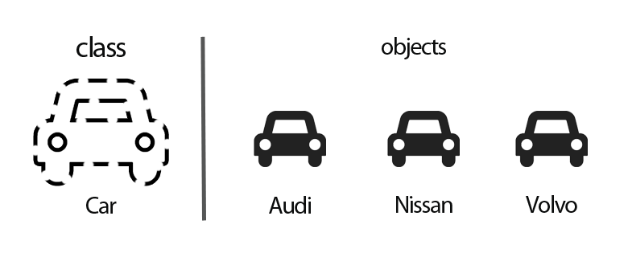

Programação Orientada a Objetos com Java (encapsulamento)
Raffael Bottoli Schemmer

Slide 2
Módulos da disciplina
01 – (Teórica/Prática) Aula Inicial (Plano Pedagógico da disciplina)
02 – (Teórica/Prática) Introdução a Programação Orientada a Objetos em Java
03 – (Teórica/Prática) Classes Métodos/Atributos e Instância
04 – (Teórica/Prática) Construtor e de Sobrecarga de Métodos
05 – (Teórica/Prática) Encapsulamento
06 – (Teórica/Prática) Atributos e Métodos Estáticos
Programação Orientada a Objetos com Java
– "Módulo 05 – Encapsulamento" 1

Slide 3
Módulos da disciplina
08 – (Teórica/Prática) Herança e Polimorfismo
07 – (Teórica/Prática) Classes Abstratas e Interfaces
09 – (Teórica/Prática) Reuso com bibliotecas de classes e pacotes
10 – (Teórica/Prática) Vetores e Matrizes em Java
11 – (Teórica/Prática) Manipulação de Strings em Java
12 – (Teórica/Prática) Coleções de Objetos e Tipos Genéricos
13 – (Teórica/Prática) Serialização e persistência de Objetos
14 – (Teórica/Prática) Controle e Tratamento de Exceções
Programação Orientada a Objetos com Java
– "Módulo 05 – Encapsulamento" 2

Slide 4

Tema de Casa (Correção)
Entrega de lista de exercícios sobre construtores (Moodle)
Notas disponíveis no portal do aluno do IFRS
Programação Orientada a Objetos com Java
– "Módulo 05 – Encapsulamento" 3

Slide 5

Aula Passada (Pergunta)
Qual a principal diferença entre atributo e método?
Programação Orientada a Objetos com Java
– "Módulo 05 – Encapsulamento" 4

Slide 6

Conteúdos da Aula de Hoje
Definições sobre o Encapsulamento
Vantagens no uso do Encapsulamento
Implementando o Encapsulamento
Praticando o uso do Encapsulamento
Programação Orientada a Objetos com Java
– "Módulo 05 – Encapsulamento" 5

Slide 7
Definições sobre Encapsulamento
Encapsular significa separar e isolar as funcionalidades de uma classe escondendo a complexidade de quem a utiliza
Programação Orientada a Objetos com Java
– "Módulo 05 – Encapsulamento" 6

Slide 8

Definições sobre Encapsulamento
Ao utilizarmos o método Random da classe Math o encapsulamento abstrai inúmeras complexidades acerca da classe Math e do método Random
Programação Orientada a Objetos com Java
– "Módulo 05 – Encapsulamento" 7

Slide 9
Conteúdos da Aula de Hoje
Definições sobre o Encapsulamento
Vantagens no uso do Encapsulamento
Implementando o Encapsulamento
Praticando o uso do Encapsulamento
Programação Orientada a Objetos com Java
– "Módulo 05 – Encapsulamento" 8

Slide 10

Vantagens no uso do Encapsulamento
O encapsulamento torna mais simples a manutenção do código fonte
Programação Orientada a Objetos com Java
– "Módulo 05 – Encapsulamento" 9

Slide 11

Vantagens no uso do Encapsulamento
O encapsulamento facilita a implementação da lógica do problema e promove o reuso do código fonte
Programação Orientada a Objetos com Java
– "Módulo 05 – Encapsulamento" 10

Slide 12
Conteúdos da Aula de Hoje
Definições sobre o Encapsulamento
Vantagens no uso do Encapsulamento
Implementando o Encapsulamento
Praticando o uso do Encapsulamento
Programação Orientada a Objetos com Java
– "Módulo 05 – Encapsulamento" 11

Slide 13


Implementando o Encapsulamento
Cada método e cada atributo da classe deverá possuir um modificador de acesso
Programação Orientada a Objetos com Java
– "Módulo 05 – Encapsulamento" 12

Slide 14

Implementando o Encapsulamento
O modificador de acesso controla se o atributo ou método poderá ou não ser acessado de fora da classe
Programação Orientada a Objetos com Java
– "Módulo 05 – Encapsulamento" 13

Slide 15
Implementando o Encapsulamento
Todo atributo ou método declarado com private só pode ser acessado dentro da classe através do this
Programação Orientada a Objetos com Java
– "Módulo 05 – Encapsulamento" 14

Slide 16
Implementando o Encapsulamento
Todo atributo ou método declarado com public pode ser acessado fora da classe através da instância do objeto
Programação Orientada a Objetos com Java
– "Módulo 05 – Encapsulamento" 15

Slide 17
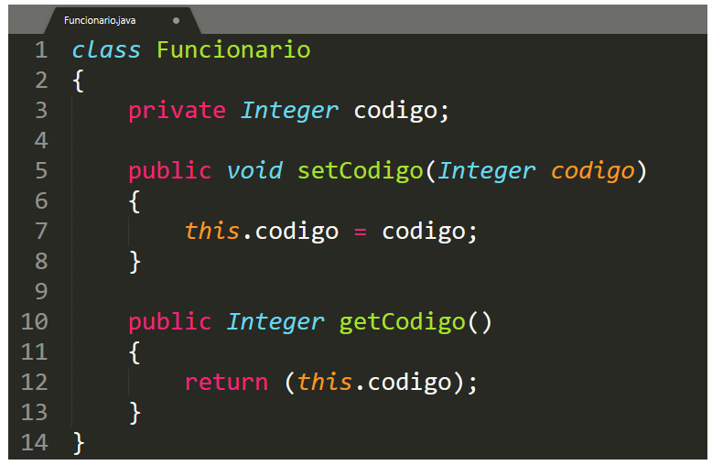
Implementando o Encapsulamento
Uso dos modificadores de acesso e dos métodos get/set na classe Funcionário
Programação Orientada a Objetos com Java
– "Módulo 05 – Encapsulamento" 16

Slide 18
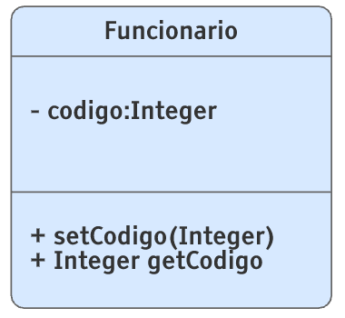
Implementando o Encapsulamento
Diagrama de classe UML utilizando a simbologia dos modificadores de acesso
Programação Orientada a Objetos com Java
– "Módulo 05 – Encapsulamento" 17

Slide 19
Implementando o Encapsulamento
Seguindo a lógica dos objetos do mundo real na grande maioria das vezes os atributos serão privados e os métodos públicos
Programação Orientada a Objetos com Java
– "Módulo 05 – Encapsulamento" 18

Slide 20

Implementando o Encapsulamento
Imagine o problema que seria gerenciar um objeto da classe conta caso o atributo saldo possuísse modificador de acesso public
Programação Orientada a Objetos com Java
– "Módulo 05 – Encapsulamento" 19

Slide 21

Implementando o Encapsulamento
O modificador de acesso deve encapsular os atributos e abstrair os comportamentos internos da classe garantindo assim a regra de negócio
Programação Orientada a Objetos com Java
– "Módulo 05 – Encapsulamento" 20

Slide 22
Conteúdos da Aula de Hoje
Definições sobre o Encapsulamento
Vantagens no uso do Encapsulamento
Implementando o Encapsulamento
Praticando o uso do Encapsulamento
Programação Orientada a Objetos com Java
– "Módulo 05 – Encapsulamento" 21

Slide 23


Praticando o uso do Encapsulamento
Programação Orientada a Objetos com Java
– "Módulo 05 – Encapsulamento" 22

Slide 24
Síntese da Aula
Aprendemos na aula de hoje a utilizar e implementar o encapsulamento através dos modificadores de acesso
Programação Orientada a Objetos com Java
– "Módulo 05 – Encapsulamento" 23

Slide 25

Avaliação do Conteúdo (Presencial)
Comente as vantagens do encapsulamento e do uso dos modificadores de acesso
Programação Orientada a Objetos com Java
– "Módulo 05 – Encapsulamento" 24

Slide 26
Tema de Casa (Extra Classe)
Refatoração das classes já desenvolvidas do ATM aplicando os modificadores de acesso para atributos e métodos
Programação Orientada a Objetos com Java
– "Módulo 05 – Encapsulamento" 25

Slide 27

Resumo da Próxima Aula
Conceito de Atributos e Métodos Estáticos
(compartilhados entre todos os objetos)
Programação Orientada a Objetos com Java
– "Módulo 05 – Encapsulamento" 26

Slide 28



Material de Apoio
Java: como programar. (8 Edição) Paul Deitel:
Capítulo 4 e 5 (Encapsulamento) Pg. 218 a 266
FJ-11 (Java e Orientação a Objetos).
Capítulos 6 e 7 (Encapsulamento)
Disponível no link on-line
Use a Cabeça! Java. (2 Edição) Kathy Sierra:
Capítulo 5 e 6 (Encapsulamento) Pg. 160 a 214
Terças e Quintas 15:30 – 17h
Mail: raffael.schemmer@poa.ifrs.com.br
Git: www.github.com/raffaelschemmer/ifrs/oo
Programação Orientada a Objetos com Java
– "Módulo 05 – Encapsulamento" 27

